Slide 1
O'ZBEKISTON RESPUBLIKASINING MAKTABGACHA TA'LIM VA TARBIYA
TO'G'RISIDAGI QONUNI
1-modda. Ushbu Qonunning maqsadi
Ushbu Qonunning maqsadi maktabgacha ta’lim va tarbiya sohasidagi
munosabatlarni tartibga solishdan iborat.
Oldingitahrirgaqarang.
2-modda. Maktabgacha ta’lim va tarbiya to‘g‘risidagi qonunchilik
Maktabgacha ta’lim va tarbiya to‘g‘risidagi qonunchilik ushbu Qonun va
boshqaqonunchilik hujjatlaridan iboratdir.
Agar O‘zbekiston Respublikasining xalqaro shartnomasida maktabgacha
ta’lim va tarbiya to‘g‘risidagi O‘zbekiston Respublikasi qonunchiligida nazarda
tutilganidan boshqacha qoidalar belgilangan bo‘lsa, xalqaro shartnoma qoidalari
qo‘llaniladi.
(2-modda O‘zbekiston Respublikasining 2021-yil 21-apreldagi O‘RQ-683-
sonliQonunitahririda—Qonunchilik ma’lumotlari milliy bazasi, 21.04.2021-y.,
03/21/683/0375-son)

Slide 2
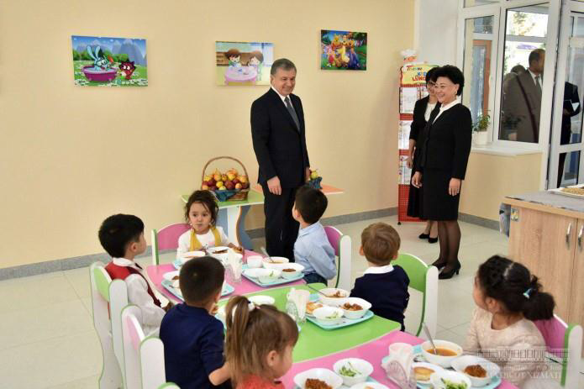
3-modda. Asosiy tushunchalar
Ushbu Qonunda quyidagi asosiy
tushunchalar qo‘llaniladi:
alohida ta’lim olish ehtiyojlari
bo‘lgan bolalar—nogironligi
bo‘lganidan yoki bo‘lmasligidan qat’i
nazar, oila, pedagoglar, mutaxassislar,
jamiyat vadavlatning alohida e’tiboriga
muhtoj bo‘lgan individual ehtiyojlarga ega bolalar;
davlat maktabgacha ta’lim tashkiloti—davlat tomonidan
moliyalashtiriladigan va boshqariladigan hamda maktabgacha ta’lim va tarbiyaning
davlat standartiga muvofiq maktabgacha ta’lim va tarbiya xizmatlari ko‘rsatuvchi
tashkilot;

Slide 3
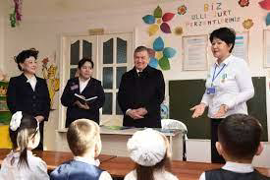
inklyuziv ta’limva tarbiya—bolalarning alohida ta’lim olishga bo‘lgan
ehtiyojlarini hamda individual imkoniyatlarini hisobga olgan holda ta’lim va
tarbiya olishi uchun teng imkoniyatlarni ta’minlaydigan jarayon;
maktabgacha bo‘lgan yosh—bolalarning tug‘ilgan paytidan yetti
yoshgacha, to ularga umumiy o‘rta ta’lim tashkilotlarida ta’lim berish boshlangan
paytga qadar bo‘lgan yoshi;

Slide 4
maktabgacha ta’lim va tarbiya—bolalarga ta’lim va tarbiyaberishga,
ularni intellektual, ma’naviy-axloqiy, etik, estetik va jismoniy jihatdan
rivojlantirishga, shuningdek bolalarni umumiy o‘rta ta’limga tayyorlashga
qaratilgan uzluksiz ta’lim turi;
maktabgacha ta’lim va tarbiya davlat standarti— ta’lim-tarbiya
jarayonining hajmiga, mazmuniga va sifatiga, maktabgacha ta’lim tashkilotini
qurish va jihozlashga, shuningdek maktabgacha yoshdagi bolalarning sog‘lom
ovqatlanishini va xavfsizligini tashkil etishga doir majburiy talablar majmui;
maktabgacha ta’lim va tarbiyaning davlat ta’lim dasturi—bola
tomonidan o‘zlashtirilishi lozim bo‘lgan asosiy bilimlarning, mahorat va
ko‘nikmalarning hajmini hamda mazmunini belgilovchi, shuningdek ta’lim va
tarbiya mazmunining o‘ziga xosligini, ta’lim-tarbiya jarayonini tashkiletishning
o‘ziga xos xususiyatlarini tavsiflovchi hujjat;

Slide 5
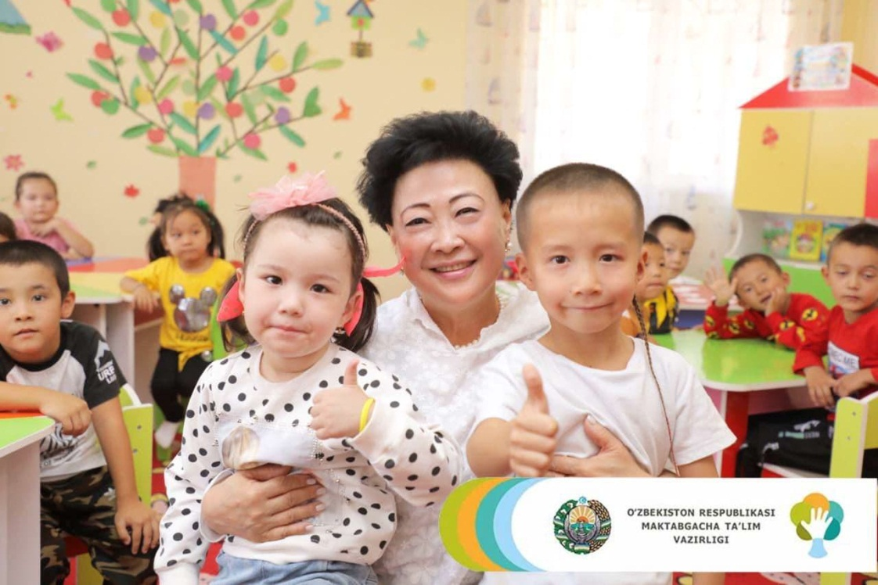
maktabgacha ta’lim
tashkiloti—maktabgacha ta’lim va
tarbiya sohasida ta’lim va tarbiya
xizmatlari ko‘rsatuvchi davlat va
nodavlat tashkiloti;
nodavlat maktabgacha ta’lim
tashkiloti—nodavlat ta’lim
xizmatlarini ko‘rsatish sohasidagi
faoliyatni amalga oshirishga doir
litsenziya asosida maktabgacha
ta’lim va tarbiya sohasida ta’lim va
tarbiya xizmatlarini ko‘rsatuvchi yuridik shaxs;
pedagogning kasbiy standarti—maktabgacha ta’lim tashkiloti
pedagogining shaxsiy kasbiy sifatlariga, bilimlariga, mahorati va ko‘nikmalariga
doir asosiy talablar majmui;
ta’lim va tarbiyaning muqobil shakli—maktabgacha ta’lim va tarbiya
tizimidagi innovatsion ta’lim-tarbiya jarayonini tashkil etish modeli.

